Slide 1
Mein Wochenplan

Slide 2
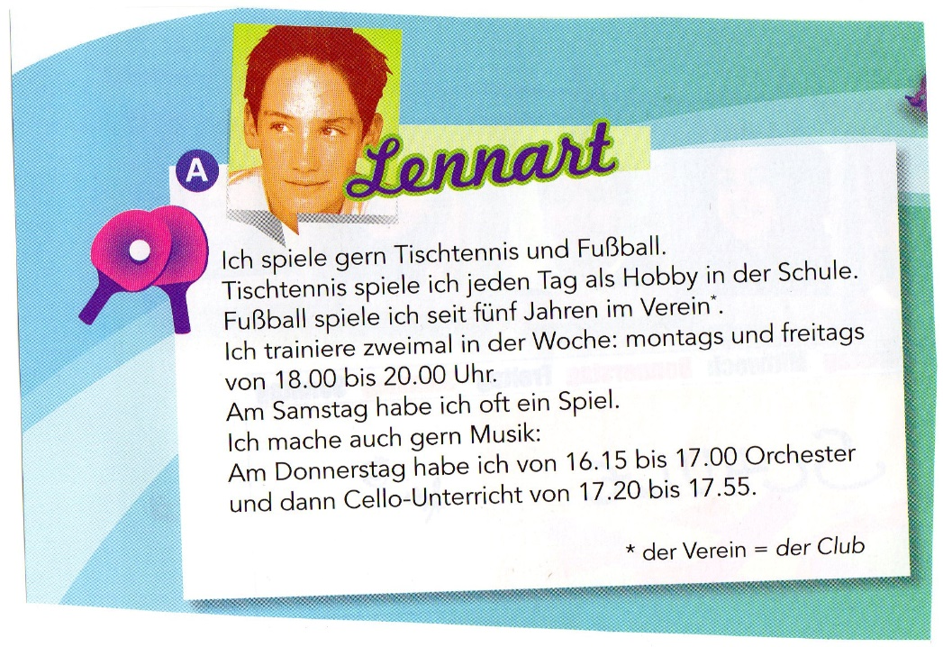

Slide 3
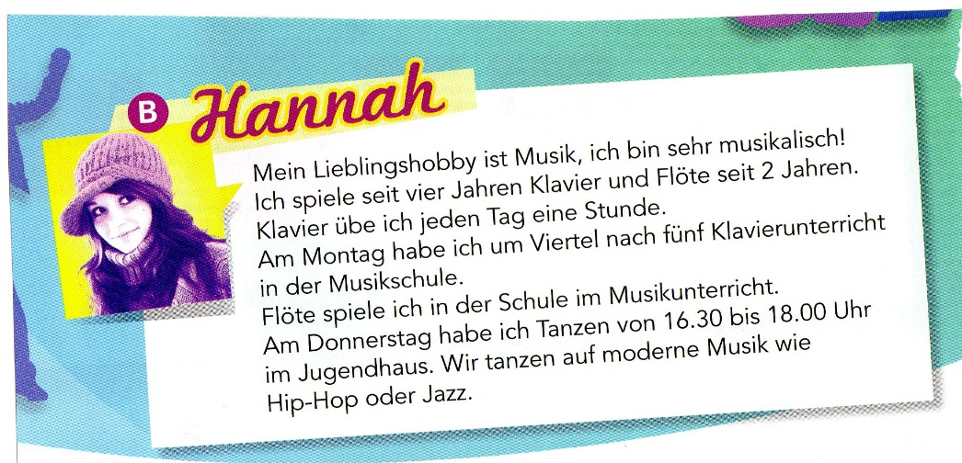

Slide 4
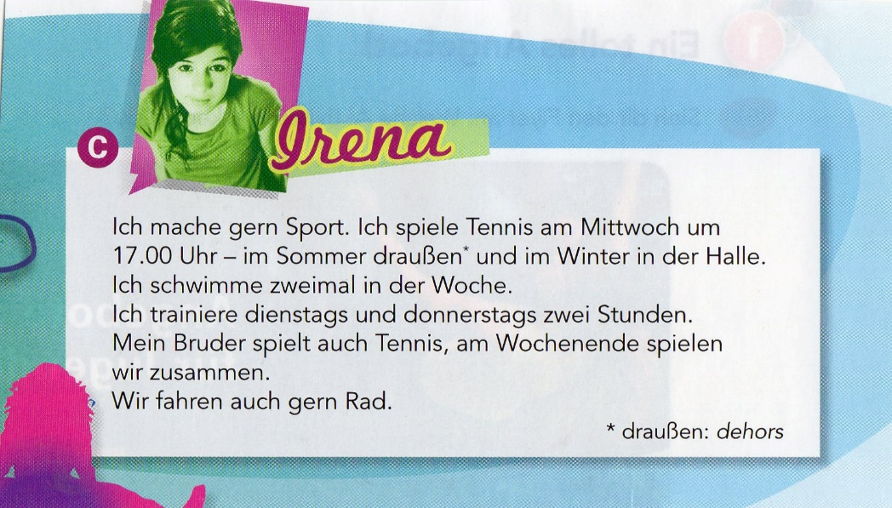

Slide 5


Slide 6
1. Stelle die Person vor.
2. Stelle dich vor.

